Slide 1
SVJETSKA ČUDA KOMUNIKACIJE

Slide 2
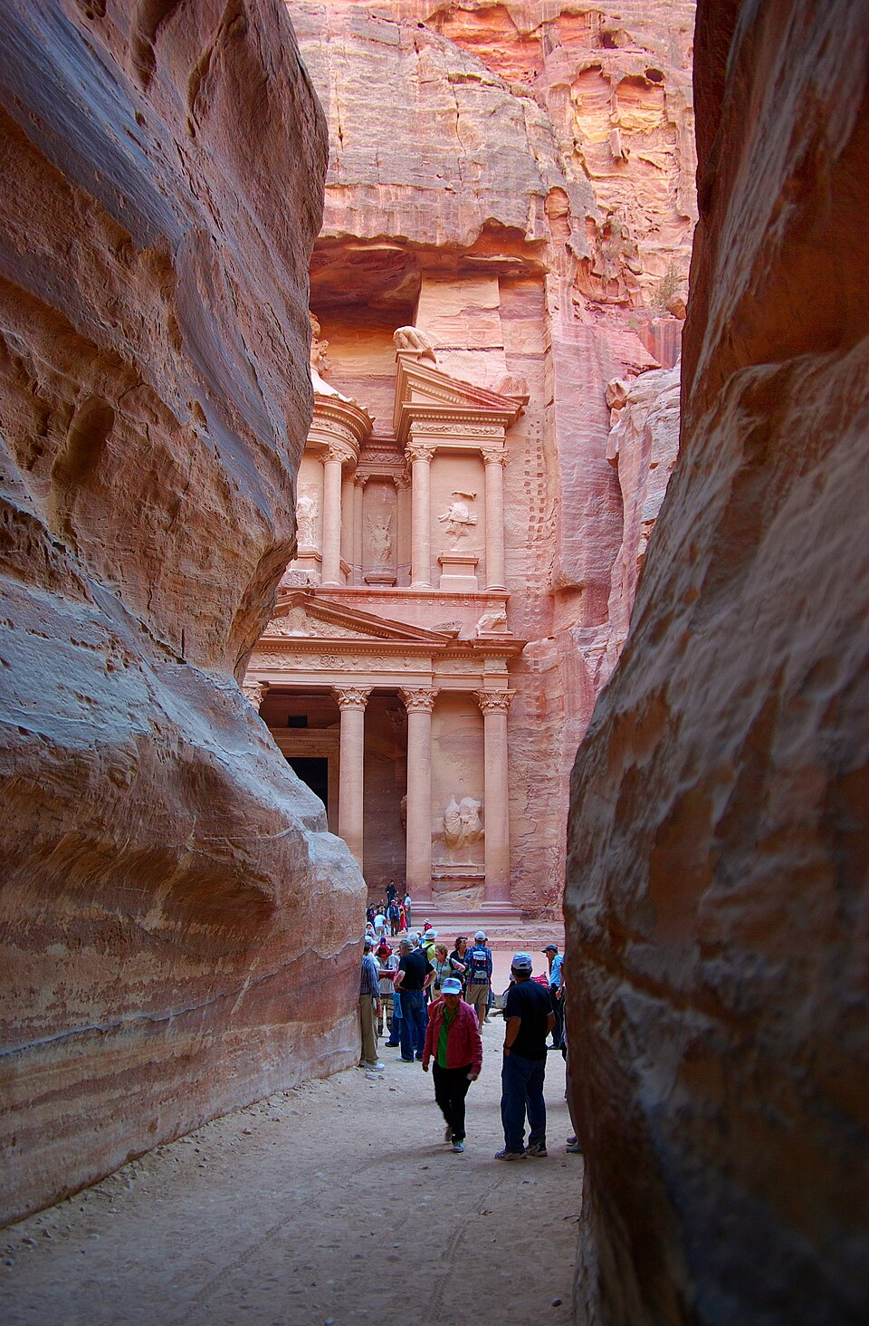
1. PETRA -grad isklesan u stijeni

Slide 3
Kao što su ljudi koristili stijene da naprave grad, tako koriste i riječi da bi se razumjeli i dogovarali
Koja je ovo vrsta komunikacije?

Slide 4
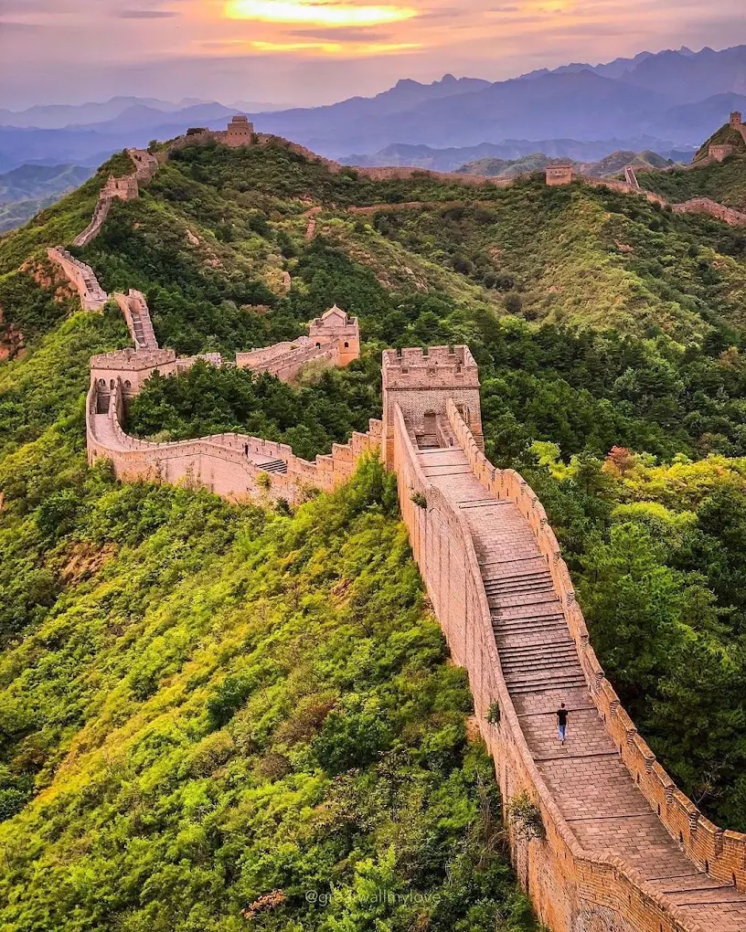
2.VELIKI KINESKI ZID

Slide 5
Na Velikom kineskom zidu ljudi nisu uvijek koristli riječi. Koristili su pokrete, izraze lica i pogled.
Koja je ovo vrsta komunikacije?

Slide 6
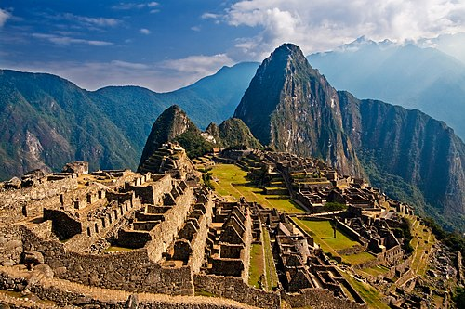
3.MAČU PIKČU

Slide 7
Maču Pikču – grad koji je izgrađen zajedničkim radom ljudi. Oni su morali razgovarati i dogovarati se dok su gradili.
Koja je ovo vrsta komunikacije?

Slide 8
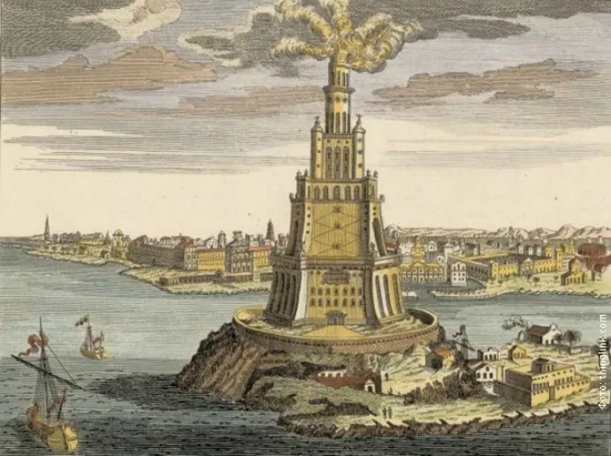
4. SVJETIONIK U ALEKSANDRIJI

Slide 9
Svjetionik je slao svjetlosne signale ljudima i brodovima koji su bili daleko. Ljudi nisu bili zajedno, ali su ipak komunicirali.
Koja je ovo vrsta komunikacije?

Slide 10
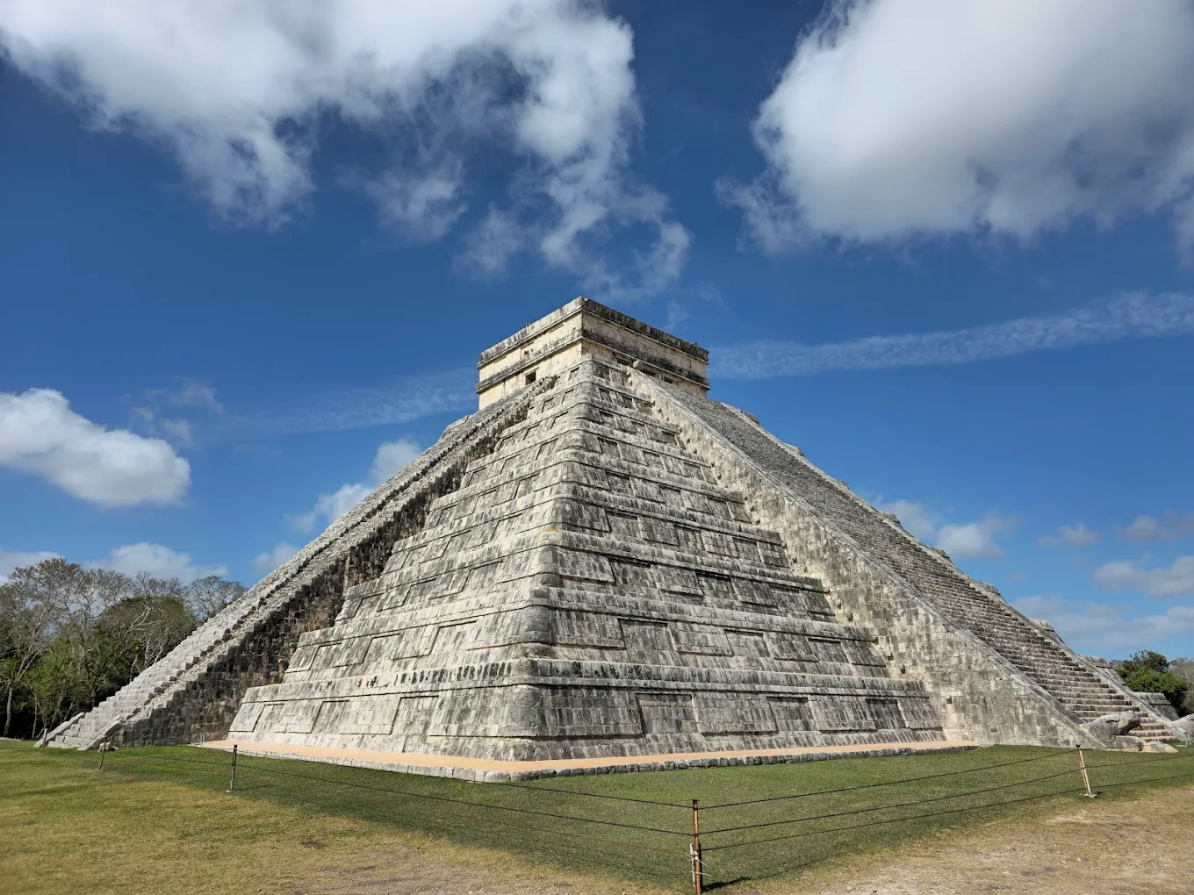
5.ČIČEN ICA - piramida

Slide 11
Kao što piramida ima mnogo stepenica, tako i komunikacija može ići u različitim pravcima.
Možemo komunicirati lijepo i smireno, bez sukoba.
Koja je ovo vrsta komunikacije?
Možemo koristiti ružne riječi
Koja je ovo vrsta komunikacije?

Slide 12
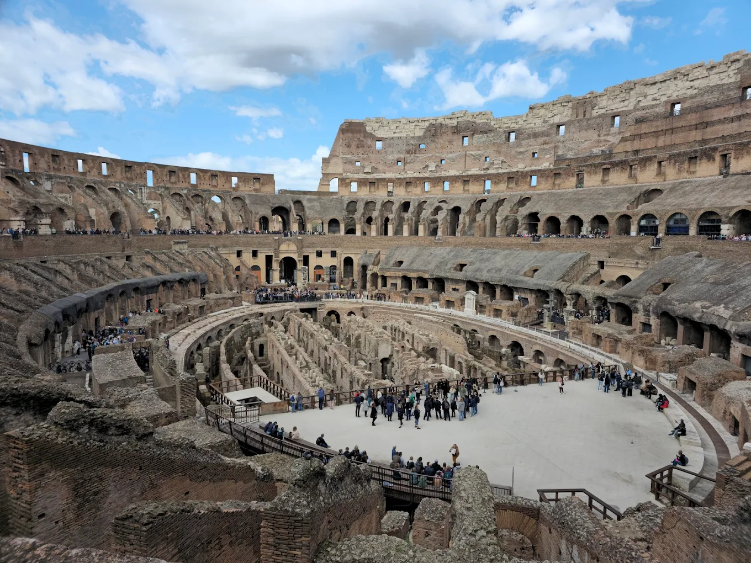
6.KOLOSEUM

Slide 13
Koloseum je mjesto gdje se okupljalo mnogo ljudi. Kada razgovaramo u grupi, važno je da se međusobno poštujemo.
Koja pravila moramo poštovati kada sa nekim razgovaramo?

